Slide 1
Презентация к уроку русского языка по теме:
« Правописание слов с глухими и звонкими согласными в корне»
3 класс

Slide 2
Напишите слова при помощи
звуков и букв
дерево
водоём
птица
Д
У
Б
П
Р
У
Д
С
Т
Р
И
Ж
Куча снега
С
У
Г
Р
О
Б

Slide 3
Проверим! [дуп] -дуб [прут] -пруд [стр`иш] -стриж [сугроп] –сугроб Выделите голосом , то что выделено красным цветом. Как называются эти согласные?

Slide 4
Звук согласный проверяй, Рядом гласный подставляй! Грядка. Нет чего? – Нет грядок. А тетрадка?- Нет тетрадок. Зубки! Изменили – зубы. Шубки! Проверяем – шубы. Мы сомнительный согласный Проявляем звуком гласным!

Slide 5
Прочитайте правило тётушки Совы на стр.112. Что нового мы узнали?

Slide 6
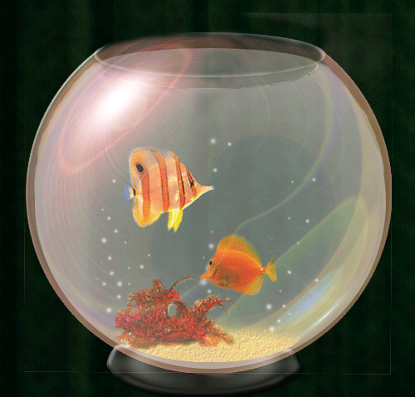
гладкий
Помогите рыбкам написать слова правильно
д
т
Подберите проверочные слова. Рассуждайте так: проверочное слово «гладенький», значит пишется «гладкий»

Slide 7
травка
ф
в

Slide 8
скользкий
з
с

Slide 9
сладкий
д
т

Slide 10
мороз
с
з

Slide 11
холод
д
т

Slide 12
поезд
т
д

Slide 13
посадка
д
т

Slide 14
хлеб
п
б

Slide 15
Стр. 112 Упр. 210

Slide 16
Найди проверочное слово Ловкий
Ловок
Ловкач
Изловчился

Slide 17
Найди проверочное слово медком
Мед
Медок
медведь

Slide 18
Найди проверочное слово Лётчик
летать
полёт
перелёт

Slide 19
Найди проверочное слово лёгкий
легче
легко
лёгенький

Slide 20
Оцените свою работу ! В следующий раз все получится! Я старался, но у меня не все получилось! Я старался и у меня все получилось!

